Slide 1

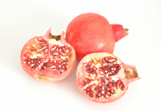

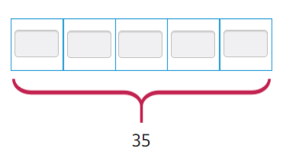






Prova
Nom i cognoms:
Data:
1. Teresa vol dividir les 4 magranes en 1 mateixa fruitera. Quantes magranes hi podrà col·locar? (1 punt).
Podrà col·locar magranes en la fruitera.
2. Calcula estes divisions (1 punt).
70 : 10 =
50 : 10 =
90 : 10 =
20 : 10 =
3. Sofia té 10 peixos. Els vol repartir en 2 peixeres perquè hi haja el mateix nombre de peixos en cada una. Quants peixos posarà en cada peixera? (1 punt).
10 : 2 =
Posarà peixos en cada peixera.
4. Paula vol coure 35 panets al forn. Si ho vol fer en 5 vegades, quants panets haurà de posar en cada safata? (1 punt).
Posarà panets en cada safata.
5. Calcula estes divisions (1 punt).
Mètode Snappet. Prova 6 4t. Pàgina 1 de 2.

Slide 2

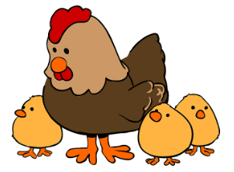
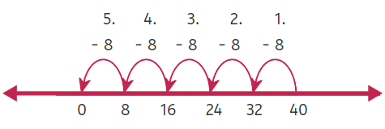





Prova
Nom i cognoms:
Data:
6. Martí vol col·locar els seus llibres en 4 stants. Si té 36 llibres, quants n' ha de col·locar en cada un? (1 punt).
Col·loca llibres en cada stant.
7. Lourdes vol repartir els ous de les seues gallines entre 6 veïns. Si té 42 ous per a repartir, quants ous li tocaran a cada veí? (1 punt):
Li tocaran ous a cada un.
8. Hug vol guardar els seus 21 parells de calcetins entre els 7 compartiments del seu calaix. Quants parells posarà en cada compartiment? (1 punt).
Posarà parells de calcetins a cada compartiment.
9. Completa observant els bots en la recta (1 punt):
10. Completa estes divisions (1 punt).
Mètode Snappet. Prova 6 4t. Pàgina 2 de 2.

